Slide 1



Review - EPyTodo
Introduction to Web Development
Presented by Jean-Baptiste GOSSOT, Nathan CLAUDEL, Victor JOST
B-WEB-200 Jean-Baptiste GOSSOT, Nathan CAUDEL, Victor JOST

Slide 2


Sommaire
Qui sommes-nous ?
Timeline des projets
C'est quoi le projet EPyTodo ?
Mais c’est quoi une ToDo Lists ?
Enjeux du module
Point d'amélioration possible
Démonstration
B-WEB-200 Jean-Baptiste GOSSOT, Nathan CAUDEL, Victor JOST

Slide 3



Qui sommes-nous ?
Jean-Baptiste GOSSOT
Arnaqueur Professionel
Nathan CLAUDEL
Philosophe supraluminique
Victor JOST
Mangeur de carte graphique
B-WEB-200 Jean-Baptiste GOSSOT, Nathan CAUDEL, Victor JOST

Slide 4
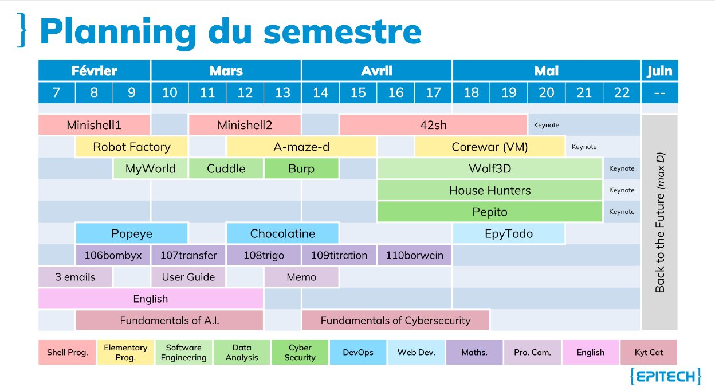
Timeline général des projets
B-WEB-200 Jean-Baptiste GOSSOT, Nathan CAUDEL, Victor JOST

Slide 5



C'est quoi le projet EPyTodo ?
Créer une API Back-end avec NodeJS pour gerer des ToDo Lists de différents utilisateurs.
B-WEB-200 Jean-Baptiste GOSSOT, Nathan CAUDEL, Victor JOST

Slide 6
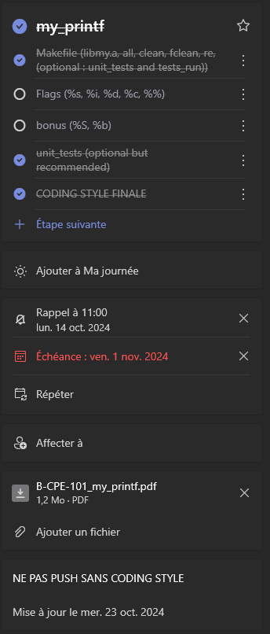
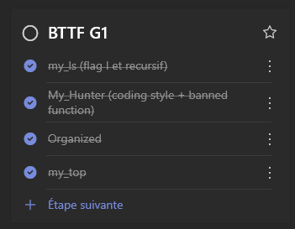
Mais c’est quoi une ToDo Lists ?
Une ToDo Lists c’est une liste de tâche à faire qui peuvent comporter des deadlines, des rappels, des sous-tâches, différentes affectations (si plusieurs personnes sur la ToDo List) etc…
B-WEB-200 Jean-Baptiste GOSSOT, Nathan CAUDEL, Victor JOST

Slide 7

Quels sont les enjeux du module ?
Création d’API
Approche de la création de BDD Relation avec MySQL
Gestion de requêtes et renvoies des bons codes HTTP
B-WEB-200 Jean-Baptiste GOSSOT, Nathan CAUDEL, Victor JOST

Slide 8
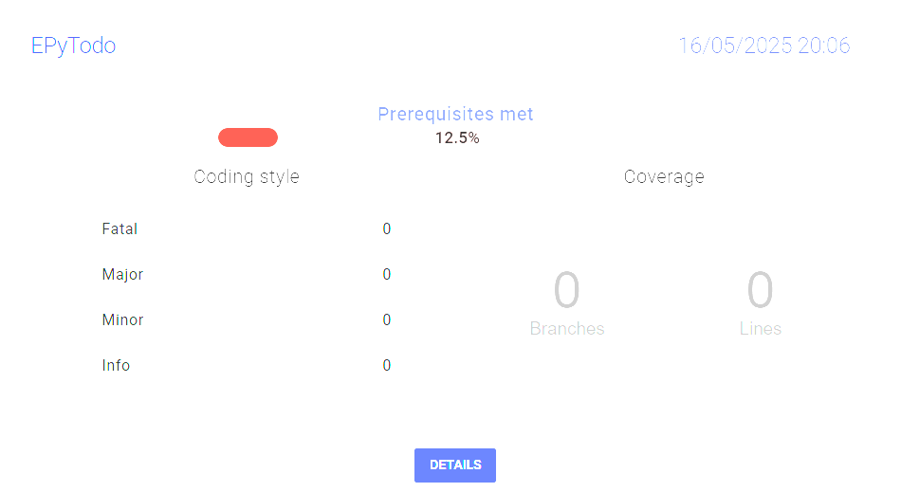
Points d'améliorations possibles ?
Comprendre le Projet
Ne pas avoir que la BDD de fonctionnel
Travailler + sur le projet
B-WEB-200 Jean-Baptiste GOSSOT, Nathan CAUDEL, Victor JOST

Slide 9
Démonstration
B-WEB-200 Jean-Baptiste GOSSOT, Nathan CAUDEL, Victor JOST

Slide 10
Merci de votre écoute
Souvenez vous la réalité n’est qu’une illusion et l’univers n’est qu’un hologramme, alors ne croyez jamais en ce que vous voyez.
B-WEB-200 Jean-Baptiste GOSSOT, Nathan CAUDEL, Victor JOST

